Slide 1
Ressourcenmanagement
ITP2

Slide 2
Ressourcenverfügbarkeit
Ermittlung zu
welcher Zeit,
an welchem Ort,
welche Ressource eingeplant werden kann
Verfügbarkeit != Einsatz

Slide 3
Ressourcenplanung / Ressourcenverteilung
Einplanung für die Durchführung einer Aufgabe notwendiger “Einsatzmittel“
Alle Mittel welche für ein Projekt notwendig sind
Um Projekte erfolgreich und effizient abzuschließen
Optimale Allokation der Ressourcen

Slide 4
Optimale Ressourcenallokation
Priorität der Projekte identifizieren
Budget abklären
Projektumfang abstimmen
Zusätzliche Ressourcen notwendig?
besondere Fähigkeiten / Expertise
Genehmigungen einholen

Slide 5
Allokation: Probleme und Schwierigkeiten
Überlastung (Burnout)
Ressourcenabhängigkeiten
Ressource nicht verfügbar
Verzögerungen (?)
Geringe Nutzung von Ressourcen
Personalressourcen haben viel Overhead

Slide 6
Ressourcencontrolling
Projektfortschritt überwachen
Auslastung der Ressourcen
Engpässe identifizieren und auflösen
Mögliches Replanning
Ständige Kommunikation mit den Projektmitarbeitern

Slide 7
Ressourcenverfügbarkeit
Bezeichnung | Anzahl Tage
Kalendertage | 365
Tatsächlich verfügbare Zeit | ?

Slide 8
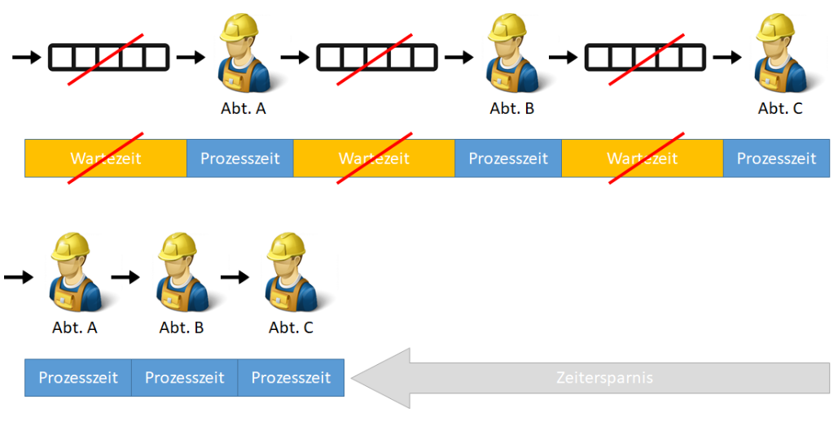
Praxis Zeiteinteilung
Auslastung in [%]
Juniors: 80-90%
Talente / Seniors: 60-80%
Experten: 50-60%

Slide 9
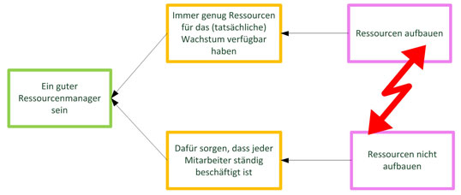
Ressourcenmanager

Slide 10
ERP (Enterprise-Resource-Planning)
Umfassende Sicht auf Geschäftsbereiche (Planung, Beschaffung, Produktion, Personal, Vertrieb, Finanzwesen, …)
Personalplanung:
Zeiterfassung, Leistungserfassung, Gehaltsabrechnung, Personalverwaltung
→ Optimierung von Ressourcenallokation
→ Reaktionsgeschwindigkeit erhöhen
→ Wettbewerbsfähigkeit erhöhen

Slide 11
Ressourcenmanagement mit ChatGPT?
Vorteile?
Bedenken?
Welche Potentiale können hier entstehen?
Kann das in Zukunft relevant werden?

